Slide 1
Metacentrum
ČVUT FSv Katedra fyziky – skupina aplikované optiky
Ing. Jindřich Brzobohatý
7.6.2024

Slide 2
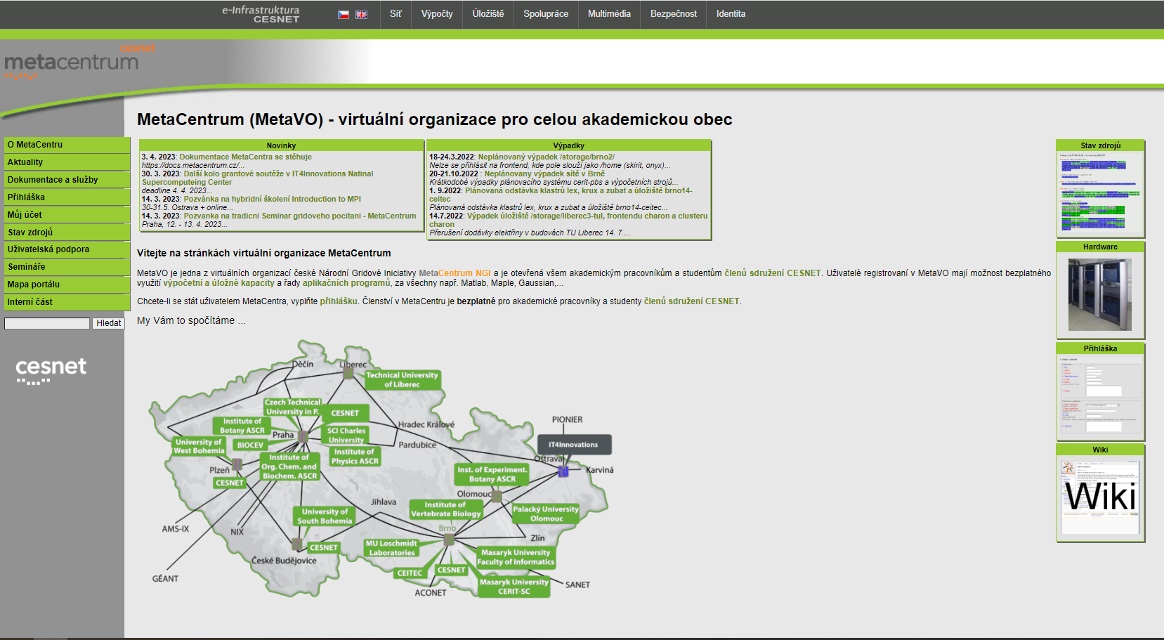
https://metavo.metacentrum.cz/cs/
Národním výpočetním prostředí
MetaVO (2023):
41 288CPU jader
31 858 CPU let/rok
3055 uživatelů
313 článků s poděkování za rok 2023
Národní výpočetní a úložné kapacity zapojené v MetaVO
jsou k dispozici pro zaměstnance a studenty
akademických a výzkumných organizací v ČR a
jejich výzkumné partnery.
Podpora: meta@cesnet.cz

Slide 3
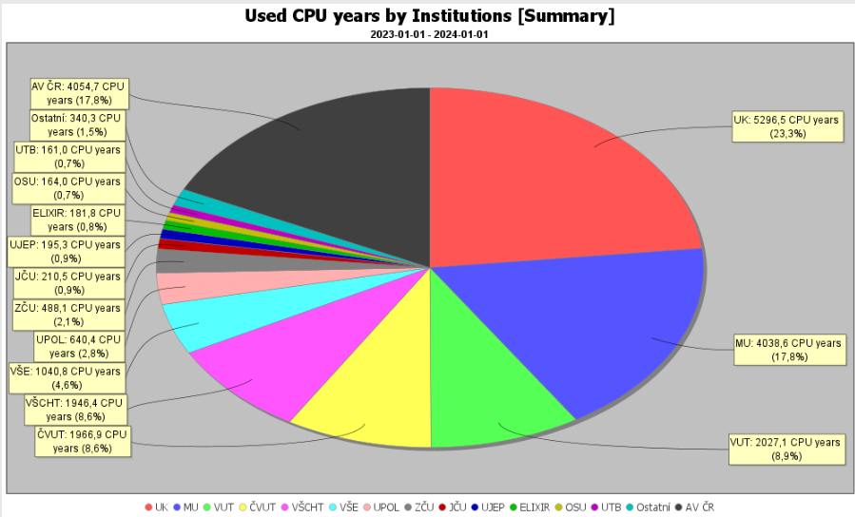

Slide 4
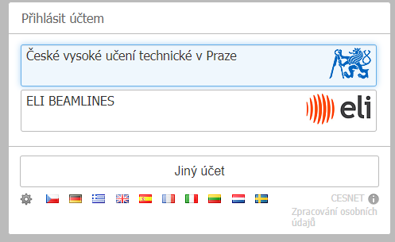
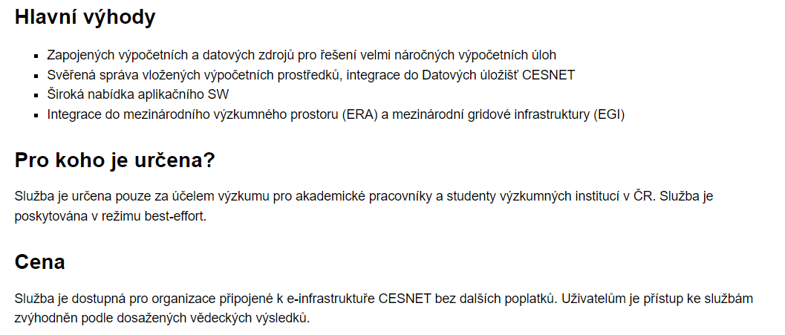
Přihlášení přes fakultní SSO

Slide 5
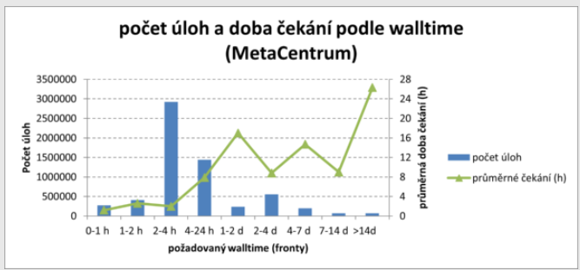
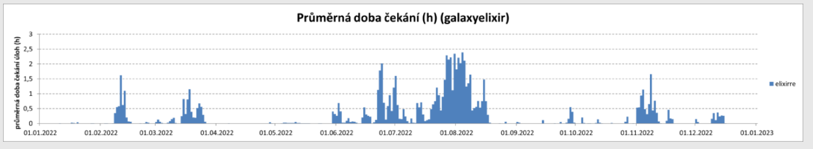
Zahájení výpočtu obvykle do 12 hodin.

Slide 6
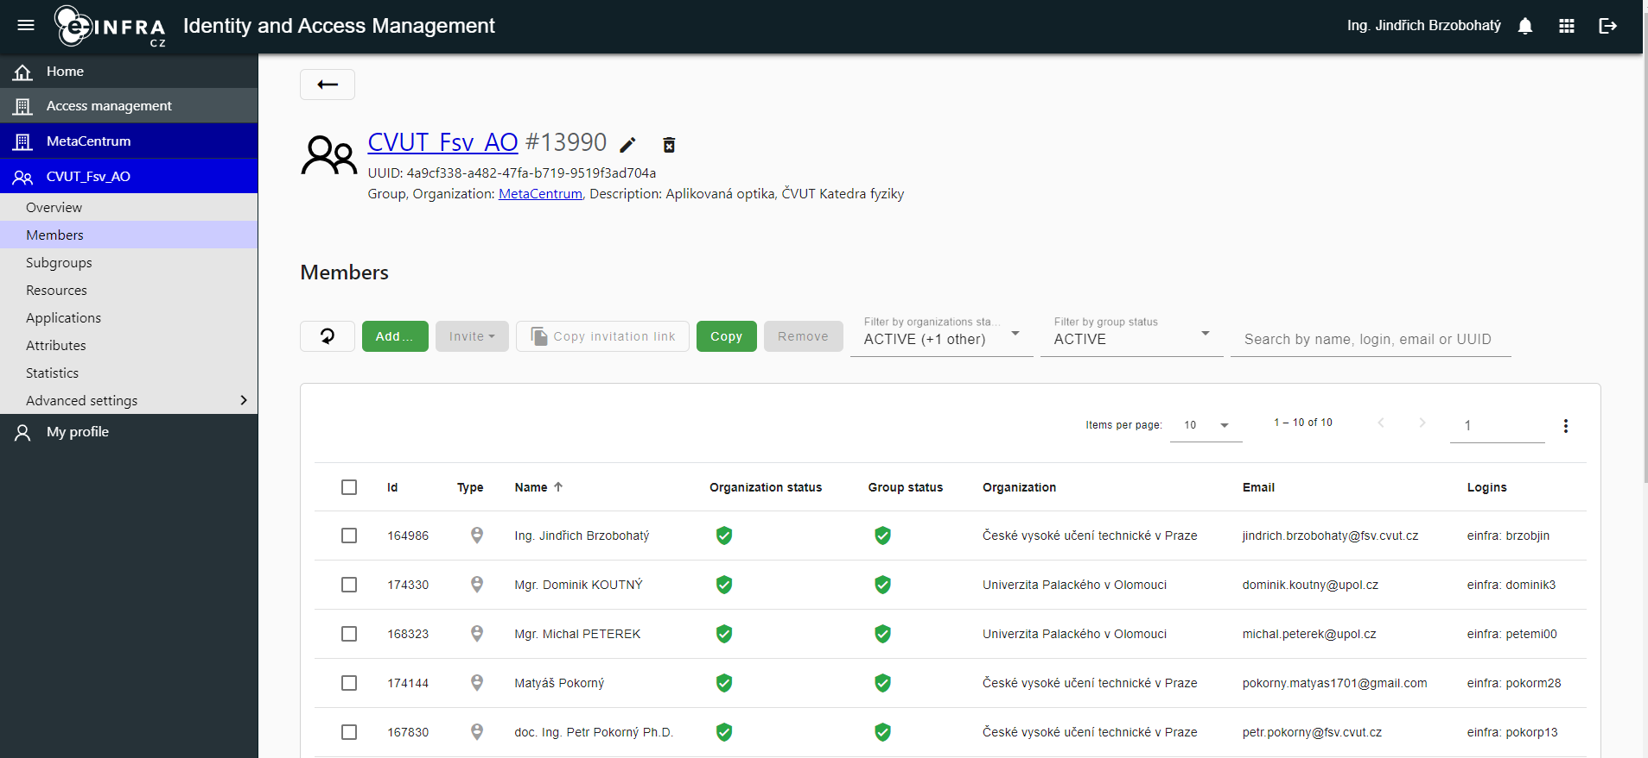
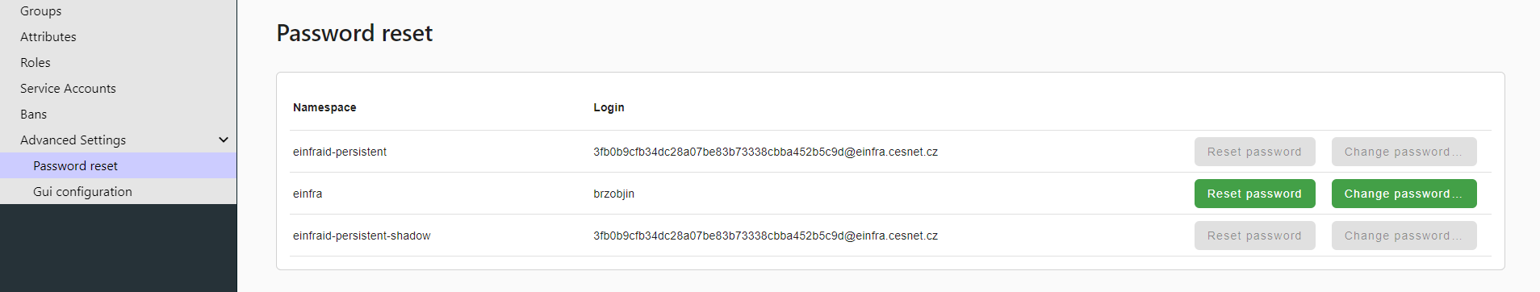
Správa účtu: https://perun.e-infra.cz/home
Nastavení hesla pro výpočty

Slide 7
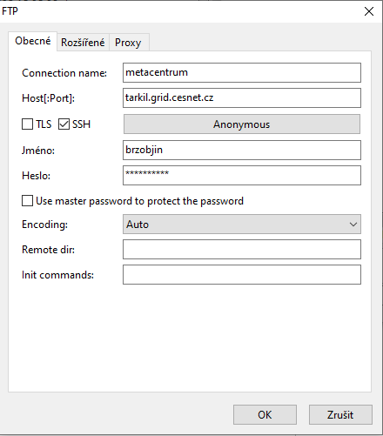
úložiště
Připojení na úložiště:
Terminál: ssh name123@tarkil.grid.cesnet.cz
https://docs.metacentrum.cz/access/log-in/
Složka pro ukládání dat home/username
nahrát zipnuté věci, rozbalovat na clusteru
https://wiki.metacentrum.cz/wiki/Prace_s_daty

Slide 8
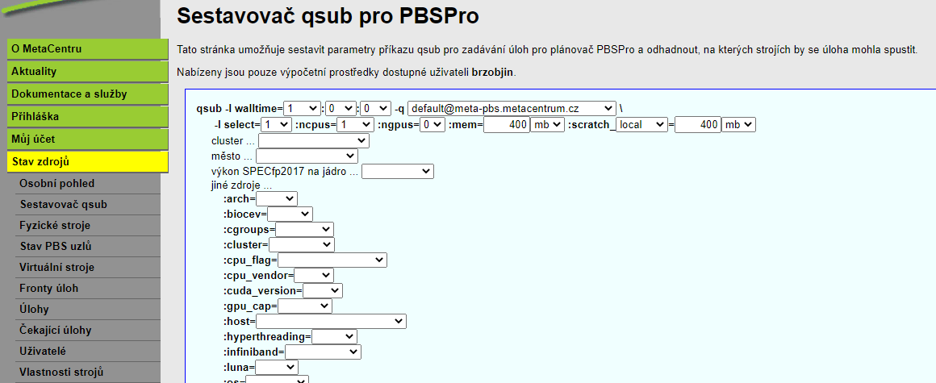
qsub –I /qsub name.sh
https://metavo.metacentrum.cz/pbsmon2/qsub_pbspro

Slide 9
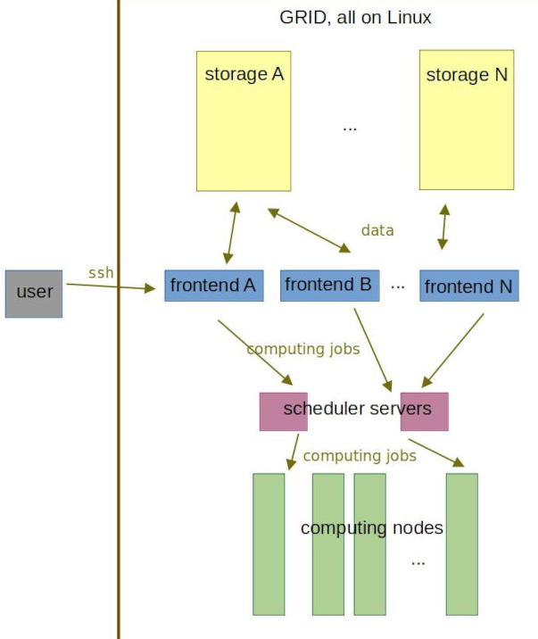
Práce na clusteru
Příprava clusteru:
https://docs.metacentrum.cz/basics/jobs/
https://wiki.metacentrum.cz/wiki/Pruvodce_pro_zacatecniky
trap 'clean_scratch' TERM EXIT
DATADIR=/storage/city/home/username/...
cp $DATADIR/input $SCRATCHDIR
cd $SCRATCHDIR
module add
python test.py
cp $SCRATCHDIR/output $DATADIR
clean_scratch
exit

Slide 10
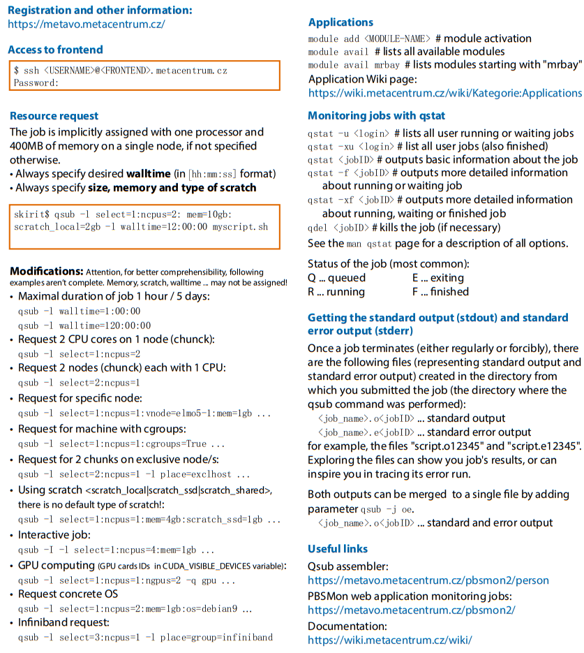
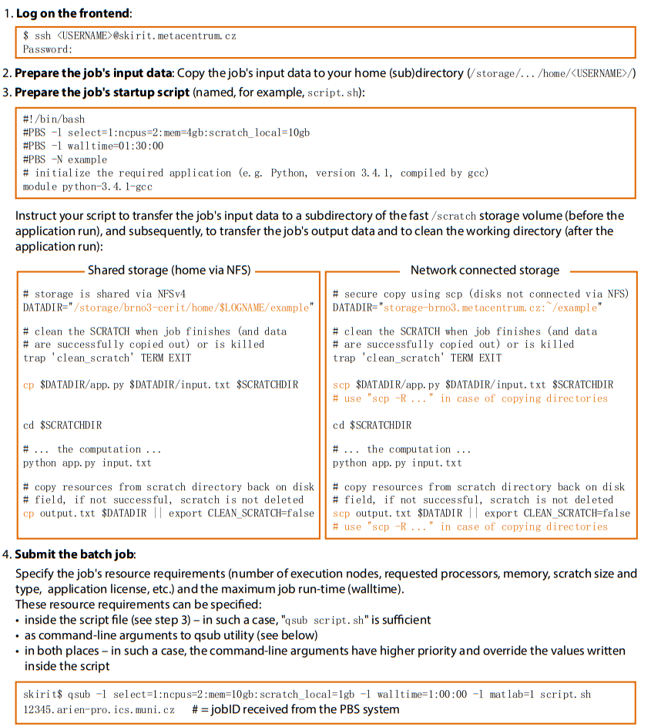

Slide 11
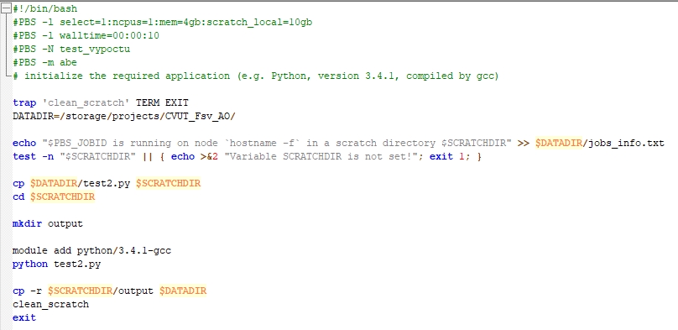

.sh file + python skript
Rezervace vláken/procesorů/ram/pamět
Rezervace výpočetního času
Pojmenování úlohy
Info o úloze na mail
Vyčištění clusteru
Cesta k datům na úložišti
Nastavená chybového hlášení
Kopírování dat z uložiště na cluster
Přepnití adresáře
Založení složky
Přidání modulů (MODULE AVAIL)
Vlastní práce
Kopírování z clusteru do úložiště
Chybové hlášení: test_vypoctu.e20157368

Slide 12
Zdroje:
https://metavo.metacentrum.cz/cs/
https://perun.cesnet.cz/fed/gui/
https://docs.metacentrum.cz/access/log-in/
https://metavo.metacentrum.cz/pbsmon2/qsub_pbspro
https://docs.metacentrum.cz/basics/jobs/
https://wiki.metacentrum.cz/wiki/Pruvodce_pro_zacatecniky
https://wiki.metacentrum.cz/w/images/9/9f/Quickstart-pbspro-small.pdf
https://wiki.metacentrum.cz/wiki/About_scheduling_system

